Slide 1
Муниципальное бюджетное дошкольное образовательное учреждение
детский сад № 125
Проект «Читаем вместе»

Slide 2
3 линия
«От Пушкина до Пушкина»

Slide 3
Биография Пушкина
Александр Пушкин — великий русский поэт. Его стихи известны во всем мире.
Он родился очень давно (6 июня 1799 года) в большой семье. У него была старшая сестра и младший брат.
Еще у маленького Саши была няня — Арина Родионовна. Она была очень доброй, и она знала много интересных сказок.
А еще в их семье жил большой пушистый кот. Когда няня Арина рассказывала детям сказки, он приходил к Саше на колени и мурчал.
Маленький Саша очень рано научился читать. В их доме всегда было много книг. Чтение стало его любимым занятием.
Папа Саши писал стихи. И скоро маленький Саша тоже начал сочинять стихотворения.
У Пушкина были кудрявые волосы русого цвета, смуглая кожа и голубые глаза.
В 12 лет Саша поступил лицей. Там он встретил друзей и начал писать прекрасные стихи.
Он написал много сказок и красивых стихов, которые стали известны по всему миру. Он стал великим русским поэтом.
Поэт умер 10 февраля 1837 года в Петербурге.

Slide 4
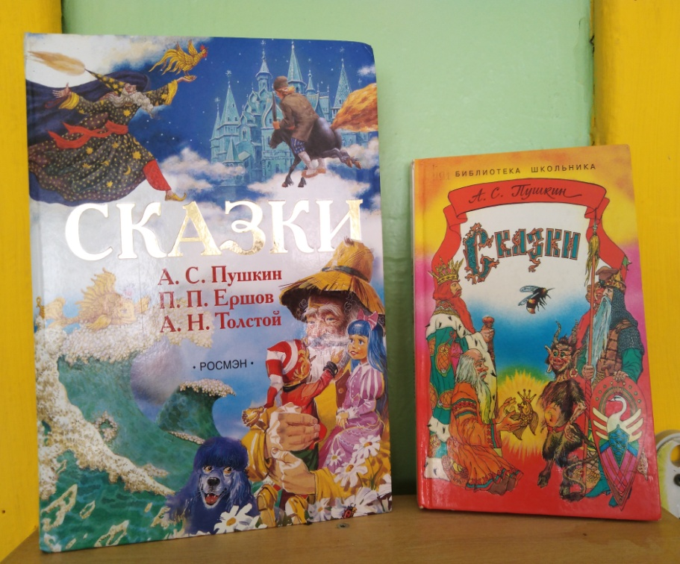
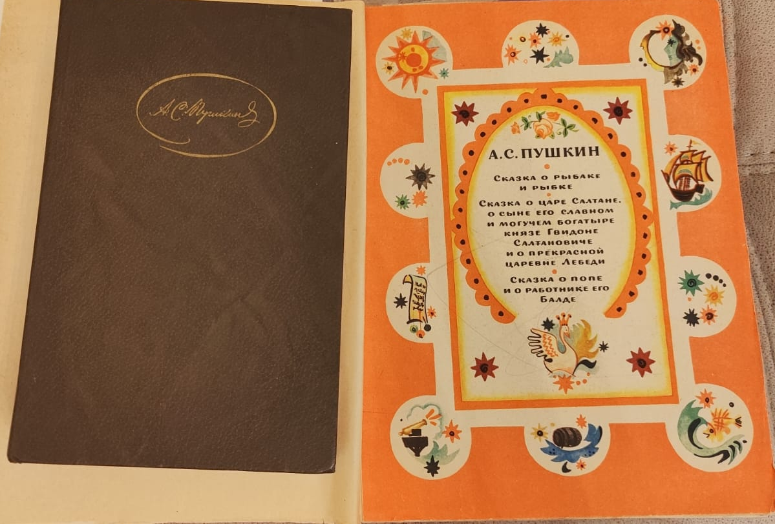
Выставка книг с произведениями
Александра Пушкина
«Читаем с детьми в детском саду»
«Что за прелесть эти сказки»

Slide 5
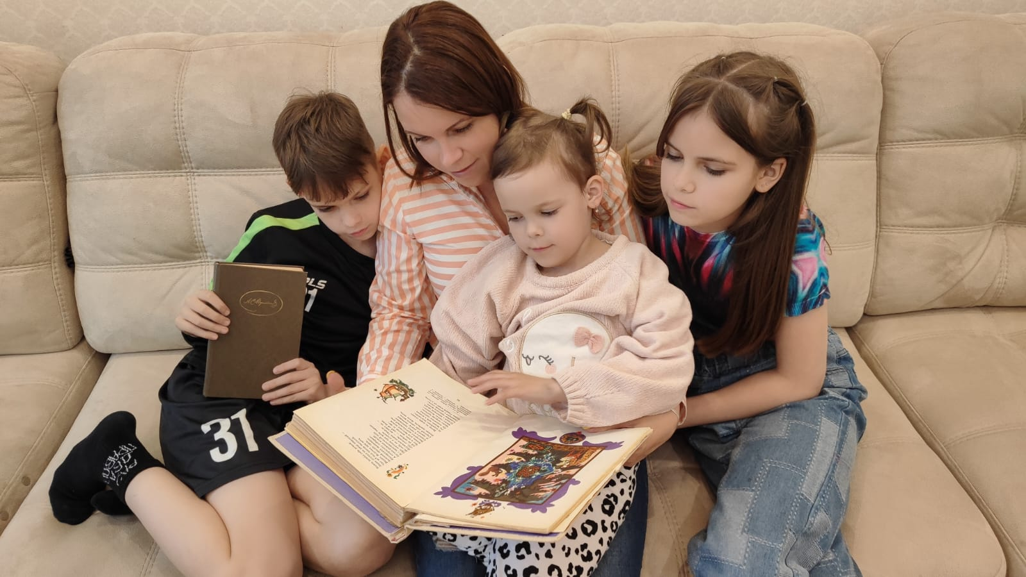
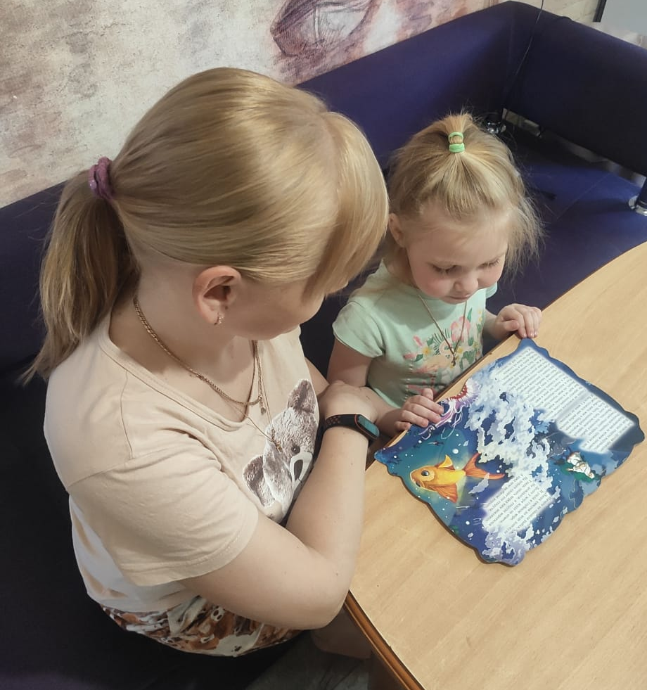
Чтение родителей с детьми произведений А.С.Пушкина

Slide 6
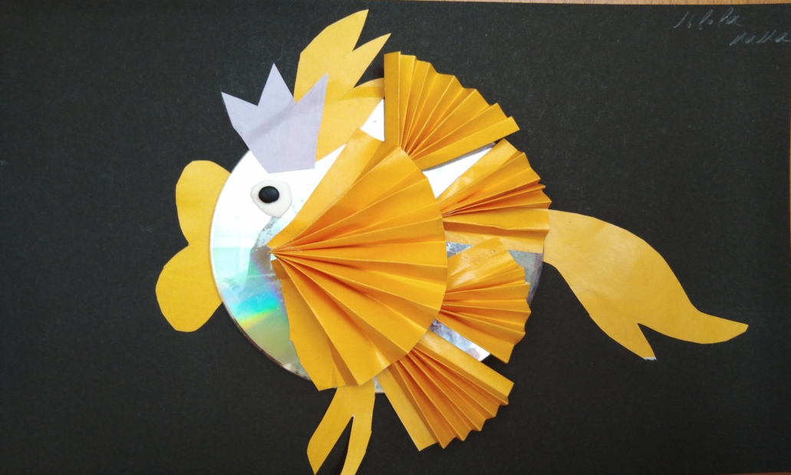
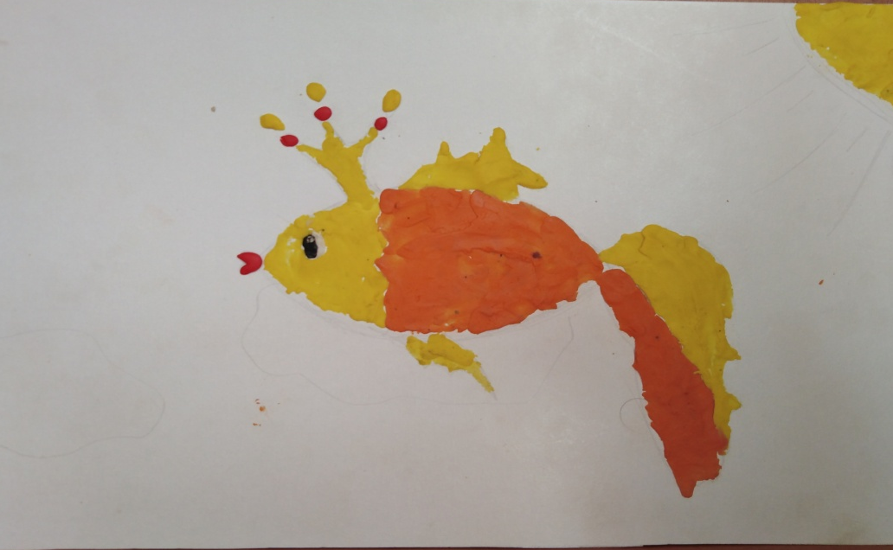
Поделки родителей и детей по прочитанным произведениям

Slide 7
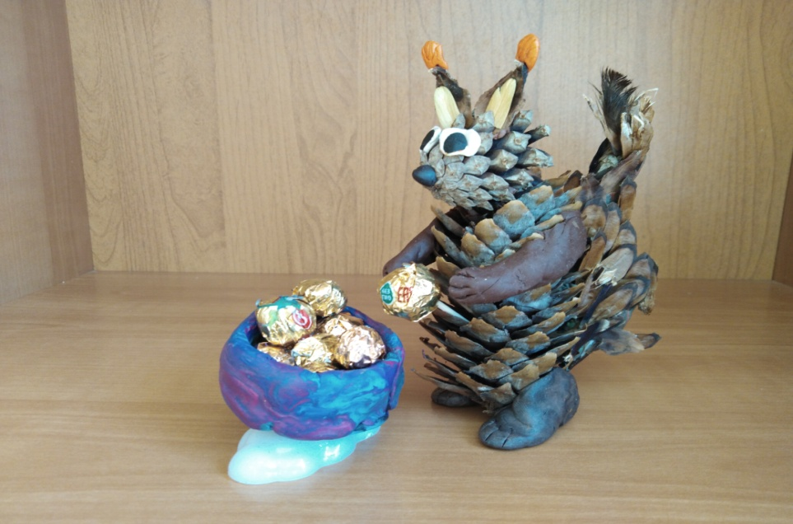
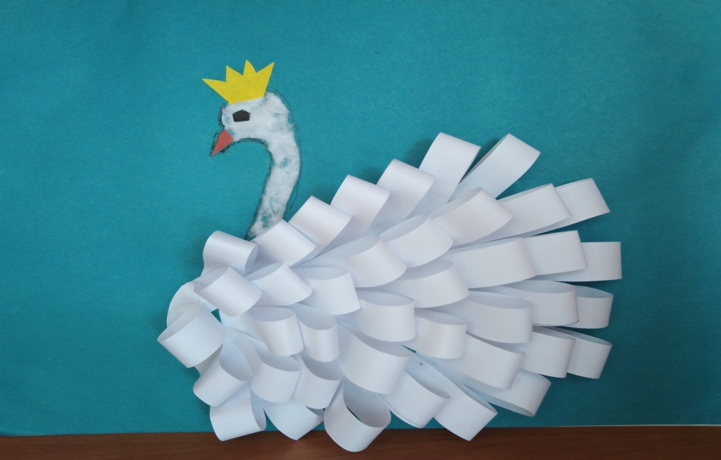
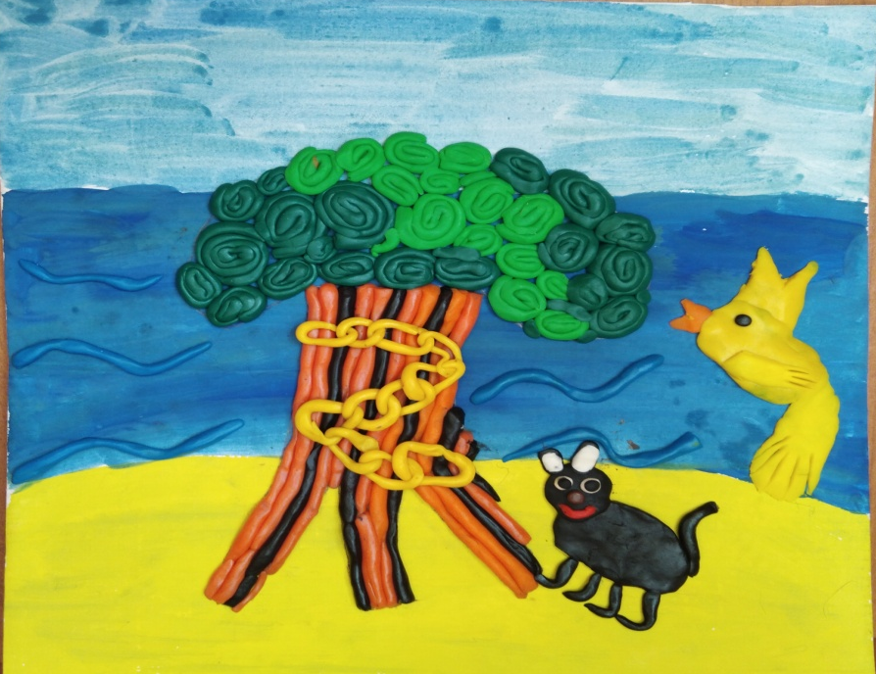
Князь у синя моря ходит, С синя моря глаз не сводит; Глядь — поверх текучих вод Лебедь белая плывет.
Белка там живет ручная, Да затейница какая! Белка песенки поет, Да орешки всё грызет, А орешки не простые, Всё скорлупки золотые.

Slide 8
